Slide 1
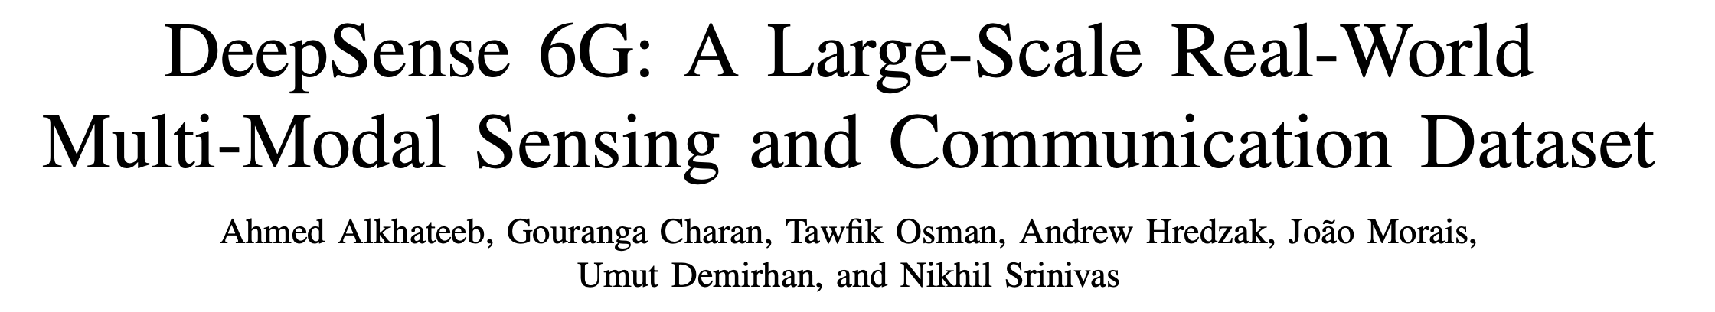
DeepSense6G: 一款面向6G深度学习研究的
大规模真实世界多模态传感和通信数据集
[自2022年3月持续更新]
白岩浩、葛东旭
2023年9月27日

Slide 2
1.摘要
文章展示了三部分内容：数据集的结构、采用的测试平台testbed、数据收集和处理的方法、部署场景、以及数据集实例应用，旨在推进多模态传感、通信、以及定位交叉领域广泛应用中的深度学习研究。
2.引言
- 深度学习在通感一体化中发挥重要作用，然而，开发和评估深度学习的能力取决于是否有足够大的数据集；
- 为此最近开发了多个合成数据集，这虽然为初始算法开发提供了路径，但不足以获得有关机器学习算法在实际部署中的性能的真实见解，由此开发了DeepSense6G：
* 共存的传感和通信：数据集包含足够同步的共存传感和通信数据；
* 多模态传感数据：视觉数据、LiDAR传感数据、GPS位置、以及部署在BS/UE上的传感器捕获的天气数据；
* 真实世界的测量；
* 大规模：开发可扩展且对数据分布变化（由环境或部署的变化导致）具有鲁棒性的深度学习解决方案需要大规模数据集的可用性，因此数据集具有大量数据点，并且在通信和多模态传感中都具有足够的方差variance；
* 可扩展到各种场景：从部署场景deployment scenarios – vehicle to infrastructure (V2I), vehicle to vehicle (V2V), indoor or outdoor, etc.，到采用的设备adopted devices - sub-6GHz massive MIMO, mmWave, reconfigurable intelligent sur- faces, etc.，拥有涵盖所有应用程序和用例的单个数据集是不现实的，因此数据集的定义和结构必须是可扩展的，以实现数据集的持续增长。

Slide 3
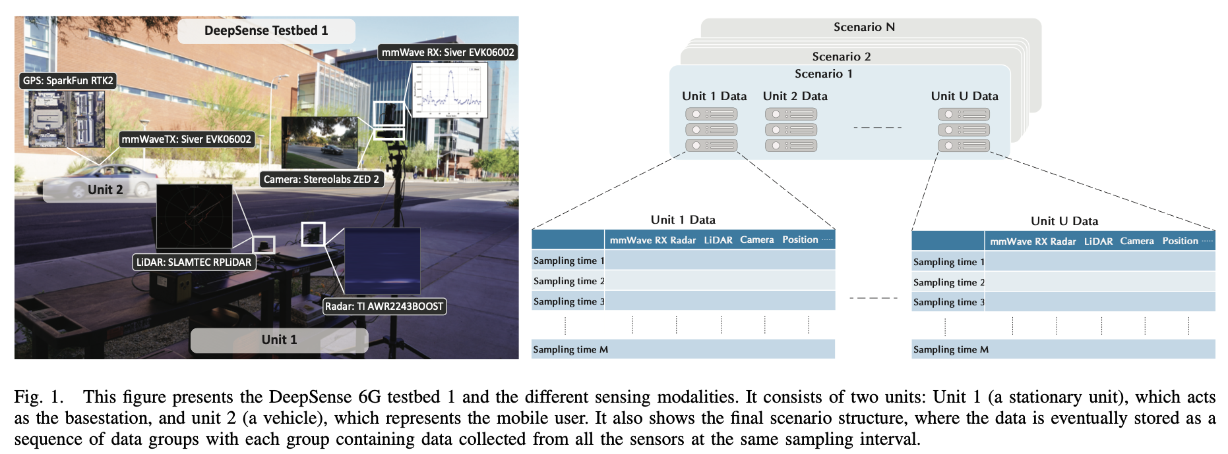
3. 数据集的结构
数据集是场景scenarios的集合。每个场景是一个独立的数据集，以跨所有场景统一的通用方式格式化（有助于组合来自多个场景的数据，构建更大数据集），每个场景的数据收集旨在覆盖一个重要的部署场景并启用一个或多个应用程序。
图1｜该图展示了 DeepSense 6G 测试台 1 和不同的传感模式。 它由两个单元组成：单元 1（固定单元），充当基站；单元 2（车辆），代表移动用户。 它还显示了最终的场景结构，其中数据最终存储为一系列数据组，每个组包含以相同采样间隔从所有传感器收集的数据。

Slide 4
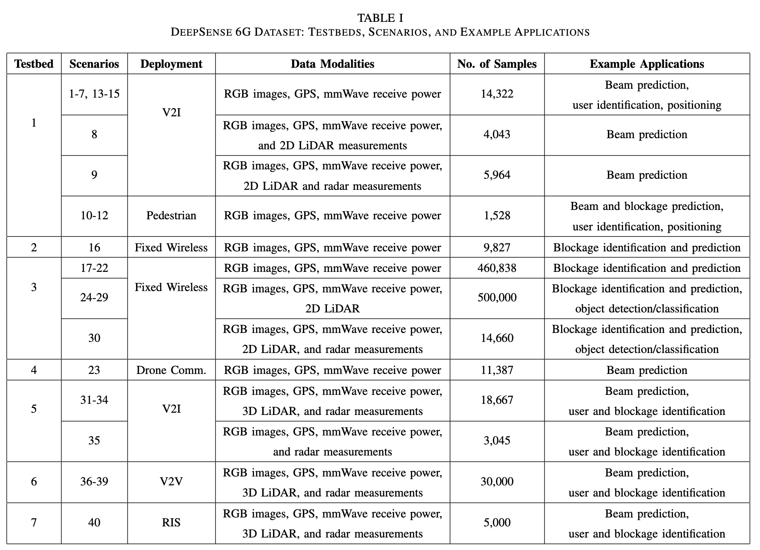
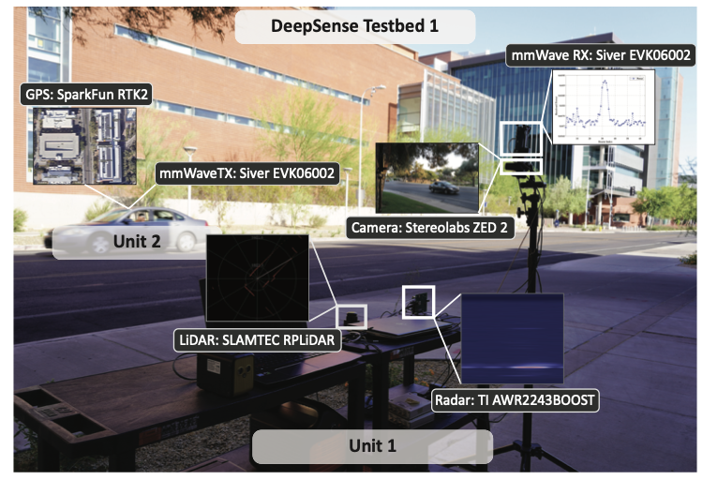
4 数据集的测试平台
- 为了实现数据集的可扩展性并覆盖各种各种场景，采用一系列测试平台；
- 每个测试平台用于收集一个或多个场景的数据，
- 每个测试平台由多个单元unit组成，每个单元都是一个自我维持的模块，配备：
* 一组无线和环境传感器，如一个或多个频段band的无线通信收发器wireless communication transceiver, such as mmWave phased arrays or sub-6GHz MIMO；
* 一套传感器，用于捕获有关周围环境的更多信息，such as an RGB camera, 2D/3D LiDAR, radar, and GPS RTK kit；
* 处理单元，用于初始化和配置传感器以及存储收集到的传感数据。下表总结了测试台及其采用的传感器：

Slide 5
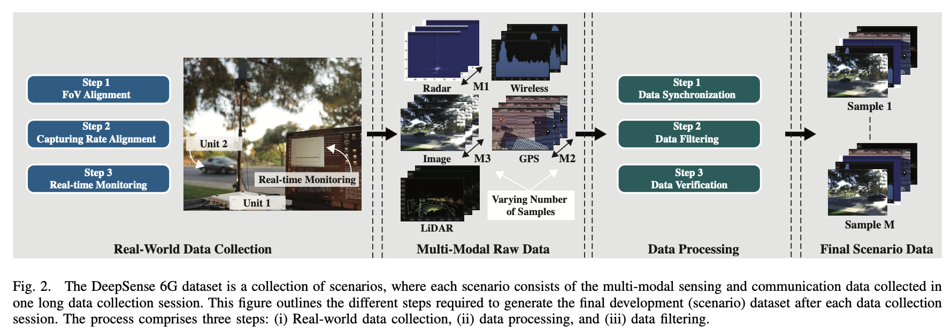
5 数据集的数据收集和处理
- 数据集是场景scenarios的集合，其中每个场景包含在一个长数据收集会话中收集的多模态传感和通信数据；
- 由此，构建新的场景的数据集包括两个主要阶段：数据收集和数据处理。下图展示了生成最终开发数据集所涉及的不同步骤：
图2｜DeepSense6G数据集是场景的集合，其中每个场景都包含在一个长数据收集会话中收集的多模态传感和通信数据。该图概述了每次数据收集会话后生成最终开发数据集所需的不同步骤。过程包括三个步骤:(i)现实世界数据收集,(ii)数据处理,(iii)数据过滤。

Slide 6
5.1 数据收集
- FoV对齐：不同的传感器具有不同的视场和范围FoV and range，测试平台校准之，以获得高质量的多模式数据集；
- 捕获速率capture rate(Hz)对齐：不同的传感元件具有不同的数据捕获速率，测试平台校准之；
- 实时监控：除了对采集到的数据手动检查外，测试平台还实现了数据绘图功能，以实时监控数据，确保其质量和正确性。
5.2 数据处理
- 数据同步：在数据收集的捕获速率对齐的基础上，限制此类偏差；
- 数据过滤：可选，根据特定场景可能需要数据过滤，例如在数据收集过程中，一旦开始收集，测试平台就会持续捕获数据，直到手动停止该过程，因此对于移动用户的任何场景，连续数据收集过程可能会导致用户位于基站FoV之外的样本，具体而言，在为研究传感辅助波束预测sensing-aided beam prediction而开发的V2I场景中，只有移动用户Unit2位于基站FoV中的数据样本才是首选，故需要这样一个过滤过程，以确保最终的开发数据集只有所需的数据样本；
- 数据验证：验证同步和过滤的数据，例如数据可视化工具，它可以在同一个GUI中绘制所有数据模式，有助于过滤掉不同模式之间的同步事件并识别任何丢失损坏的数据。

Slide 7
6 数据集的场景scenarios
- 通过同时利用多种数据模式可以开发更强大的解决方案，然而开发如此强大的解决方案需要大规模多模式数据集，DeepSense6G数据集朝着实现此类解决方案的开发迈出了第一步；
- 数据集由40多个公开可用的真实场景组成，这些场景具有共存的通信和多模态传感数据，这些数据是通过一组传感器（such as RGB camera, 2D/3D LiDAR, radar, GPS RTK kit, or a subset of them）收集的：
* 不同的位置：数据收集位置在确定无线和传感数据的质量方面至关重要，例如，环境中的静止和运动物体都会影响5G+无线通信系统的性能，为此DeepSense6G拥有超过15个室内和室外位置；
* 一天中的不同时间：数据收集时间对于确定所收集数据的整体质量起着重要作用，例如，相机很容易受到照明条件的影响，从而导致在低光/黑暗场景中产生嘈杂的图像，为此DeepSense6G收集从清晨到深夜的数据，覆盖了整个频谱，具体而言， scenarios 2,4,14,17,18,19,33,34 are all collected during the night, the remaining scenarios were all collected during the day but at different times to increase variance;
* 不同的天气：不同传感模式的性能受到天气的影响，例如，LiDAR数据受到雾、灰尘、雨、雪等恶劣天气的严重影响，此外，在雾天或雨天，摄像机的能见度也会显着降低，为此DeepSense6G收集晴天、阴天、刮风、下雨天气，以及各种温度和湿度的数据；
* …

Slide 8
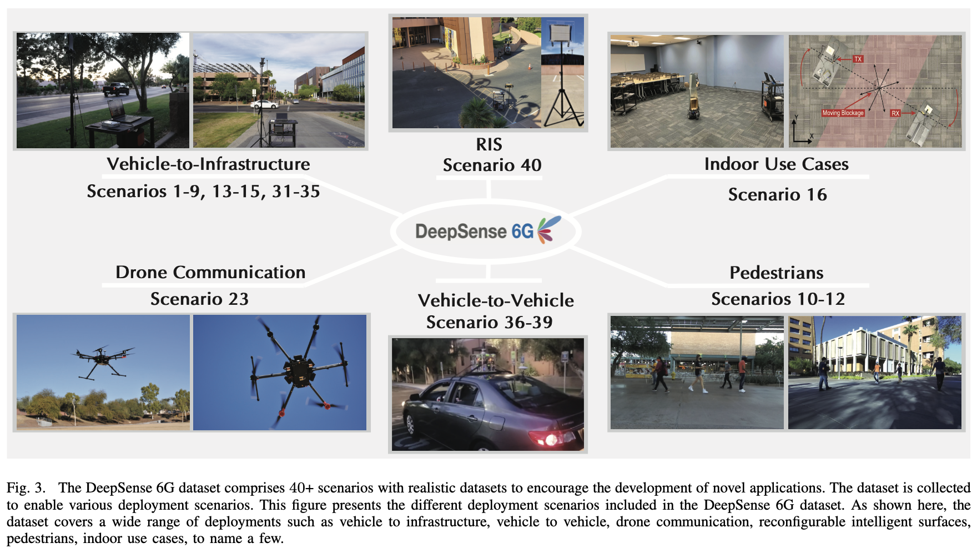
6 数据集的场景scenarios
* 不同的UE：对象类别、对象实物、对象速度的差异是数据集的重要特征，例如，对象类别和速度显著影响传感辅助光束预测sensing-aided beam prediction、阻塞预测和切换blockage prediction and handoff，为了开发能够跨不同部署站点进行调整和泛化的解决方案需要由不同的现实世界对象类型组成的数据集，为此DeepSense6G为了提供数据集中的UE可变性，场景捕获了人们骑着滑板、自行车、脚踏车，沿着人行道行驶、过马路，还捕获了街道上以不同速度行驶的各种类型的车辆。
- 数据集涵盖了广泛的部署场景，例如V2I, V2V, reconfigurable intelligent surfaces (RIS), indoor use cases, pedestrians, etc.，如下图所示：

Slide 9
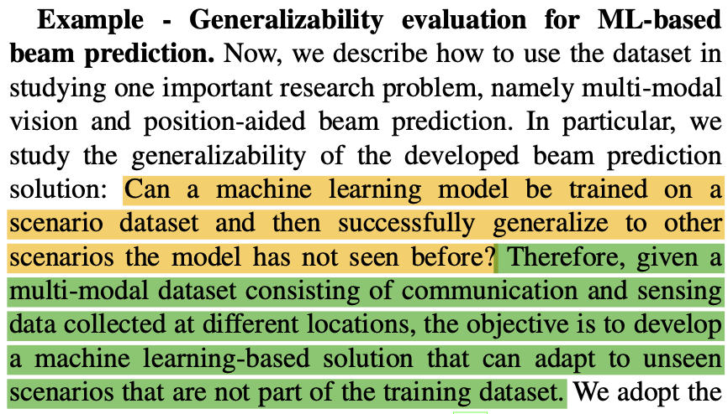
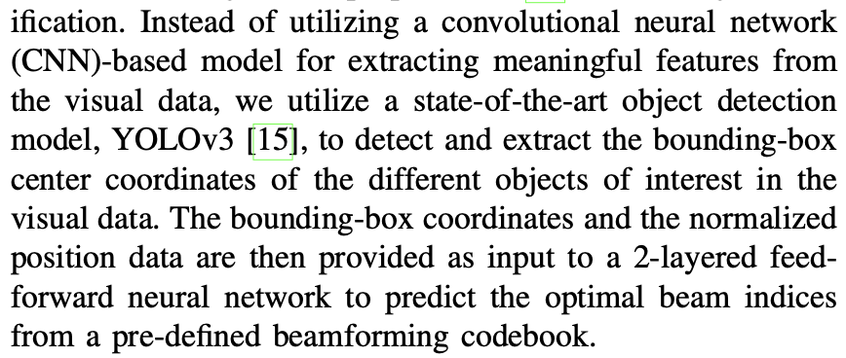
7 数据集的实例应用
【实例】基于机器学习的波束预测的通用性评估 Generalizability eval for ML-based beam prediction
问题描述：机器学习模型能否在场景数据集上进行训练，然后成功推广到以前未见过的其他场景？
- 即，给定一个由在不同位置收集的通信和传感数据组成的多模态数据集，目标是开发一种基于机器学习的解决方案，该解决方案可以适用于不属于训练数据集的、未见过的场景。
实现思路：采用最先进的对象检测模型YOLOv3技术，
- 首先，检测和提取视觉数据中感兴趣的不同对象的边界框中心坐标；
- 其次，将边界框中心坐标和归一化位置数据作为输入提供给两层前馈神经网络2-layered front-feed neural network；
- 最后，根据预定义的波束成形码本pre-defined beamforming codebook，预测最佳波束索引optimal beam indices。

Slide 10
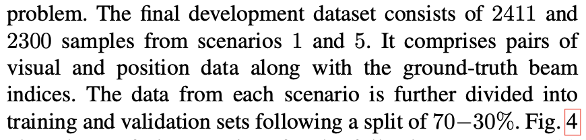
7 数据集的实例应用
【实例】基于机器学习的波束预测的通用性评估 Generalizability eval for ML-based beam prediction
问题描述：机器学习模型能否在场景数据集上进行训练，然后成功推广到以前未见过的其他场景？
- 即，给定一个由在不同位置收集的通信和传感数据组成的多模态数据集，目标是开发一种基于机器学习的解决方案，该解决方案可以适用于不属于训练数据集的、未见过的场景。
具体策略：采用DeepSense6G数据集的场景1（2411个样本）和场景5（2300个样本），
- 这两个场景包含不同的无线、视觉、以及位置数据，这两个场景是在两个地点、一天中的不同时间和不同照明条件下收集的；
- 最终的开发数据集由场景1的2411个样本、场景5的2300个样本组成，包含成对的视觉和位置数据、以及地面实况光束索引；
- 每个场景的数据按照7:3比例进一步分为训练集和验证集。

Slide 11
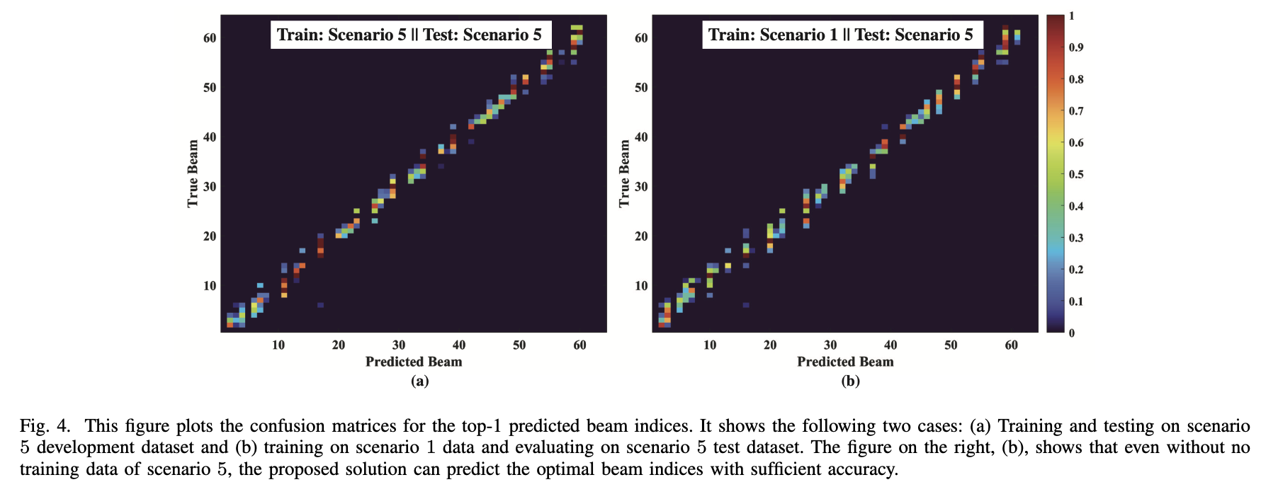
7 数据集的实例应用
【实例】基于机器学习的波束预测的通用性评估 Generalizability eval for ML-based beam prediction
评估表现：下图绘制了两种情况下的混淆矩阵confusion matrices^{[1]}：
- a，在场景5开发数据集上进行训练和测试；
- b，在场景1数据集上训练、在场景5数据集上测试，从而进行评估；
- 下图表明，即使没有场景5的训练数据，提出的基于机器学习的解决方案仍可以以足够的精度预测最佳光束；
- 同样表明，即使模型预测了错误的波束索引，该索引也很有可能接近最佳实况波束，仍有可能具有良好的接收功率。这些结果凸显了使用DeepSense6G数据集获得有关机器学习解决方案在现实通信环境中性能表现的价值。
Notes:
[1] 混淆矩阵及其可视化，https://zhuanlan.zhihu.com/p/136140738

Slide 12
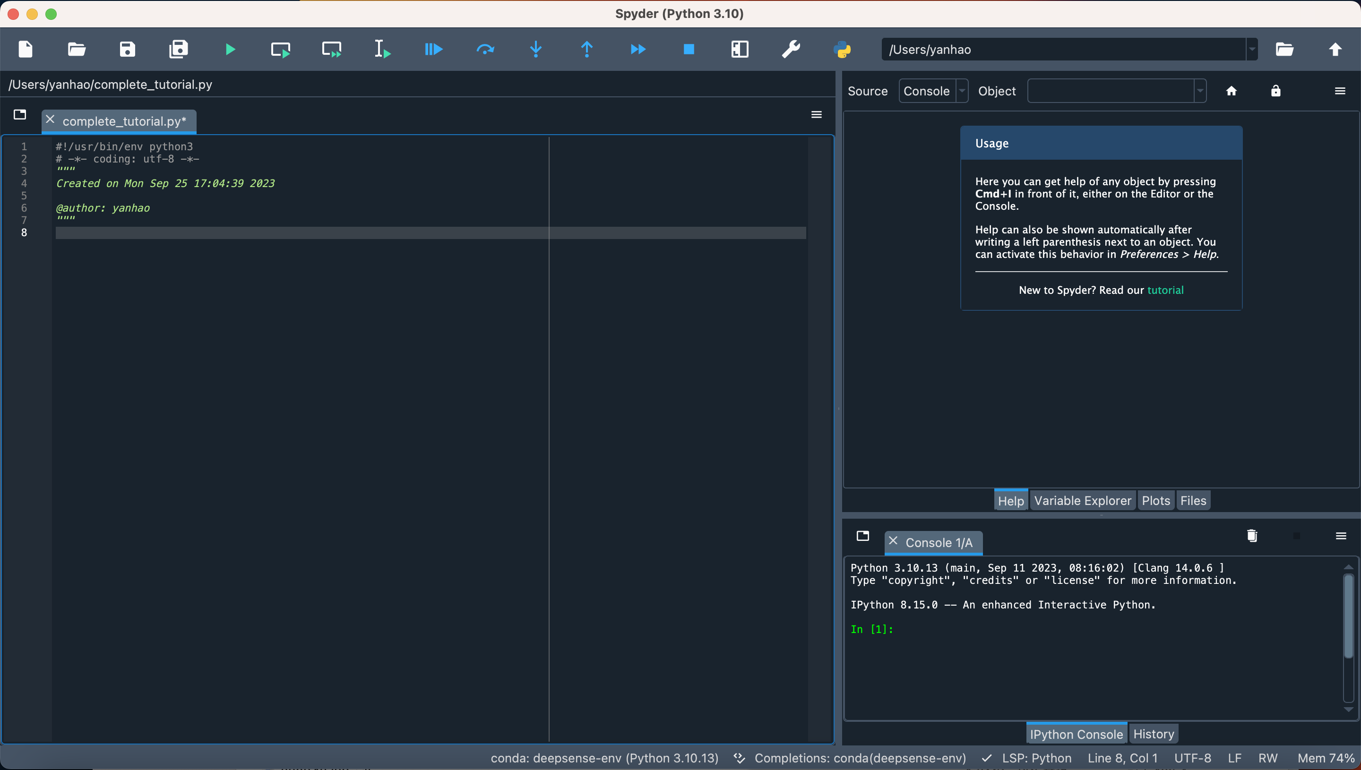
附 数据集的成功运行（Python代码）
【Conda环境配置】
- 安装mamba（github.com/conda-forge/miniforge#mambaforge）后会出现控制台cmd，在cmd中执行下列命令：
mamba create -n deepsense-env python=3.10
mamba activate deepsense-env
mamba install spyder numpy scikit-learn matplotlib pandas tqdm natsort
pip install open3d
- 打开Spyder界面如下所示，注意页面最下方必须有conda: deepsense-env的字样，否则后续步骤会报错。

Slide 13
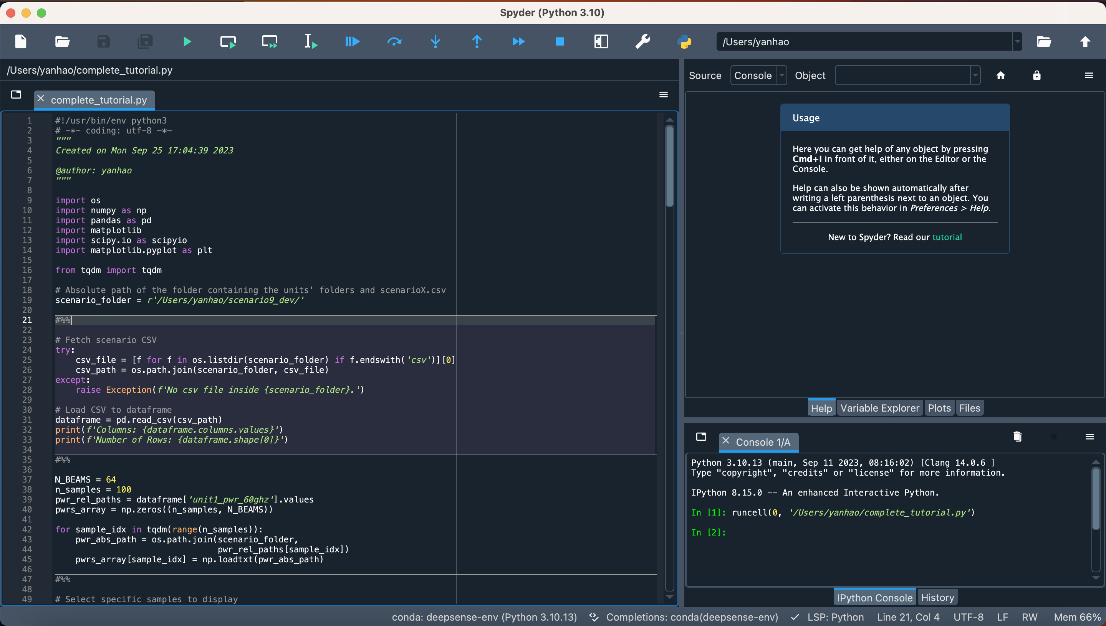
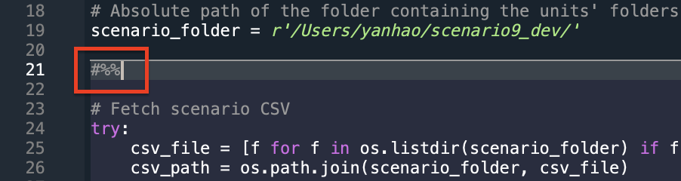
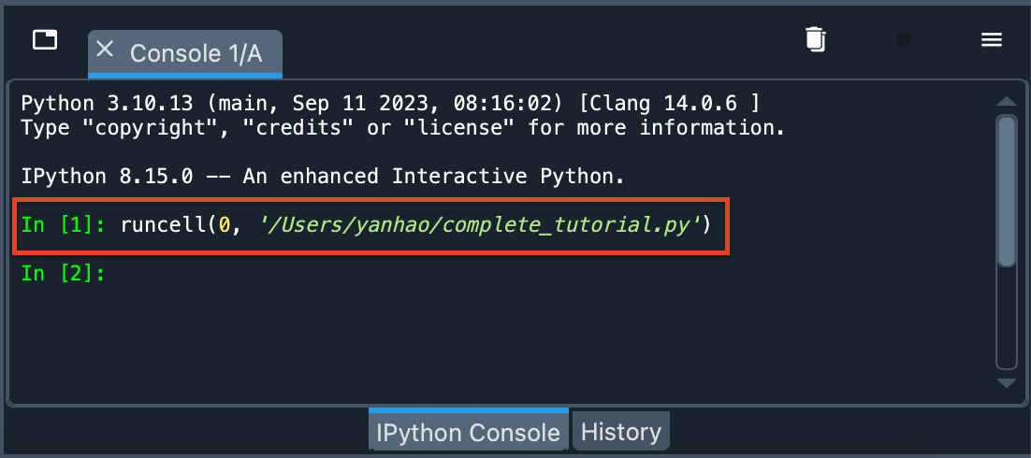
附 数据集的成功运行（Python代码）
【Spyder界面操作】
- 打开complete_tutorial.py文件如下所示，注意这里的“#%%”将代码划分成了不同的cell：
- 键入Ctrl+Enter即可成功运行当前cell代码：

Slide 14
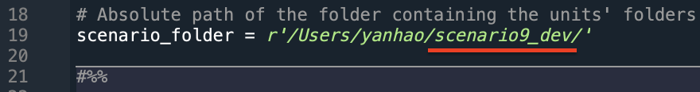
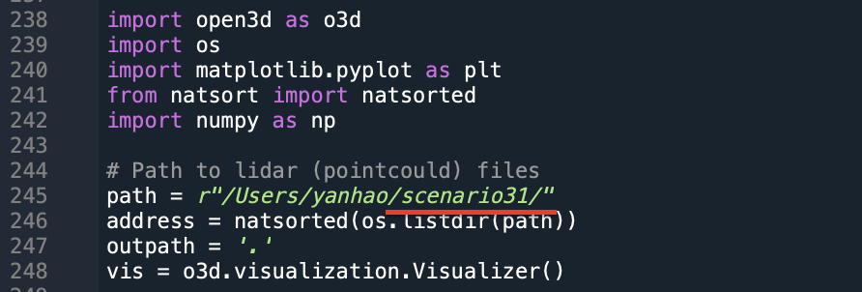
附 数据集的成功运行（Python代码）
【DeepSense6G数据集下载】
- 代码需要用到scenario9_dev，scenario31两个数据集，在官网下载（deepsense6g.net/scenarios/），然后Ctrl+C粘贴文件夹，将文件的地址复制到如下代码行中：

Slide 15
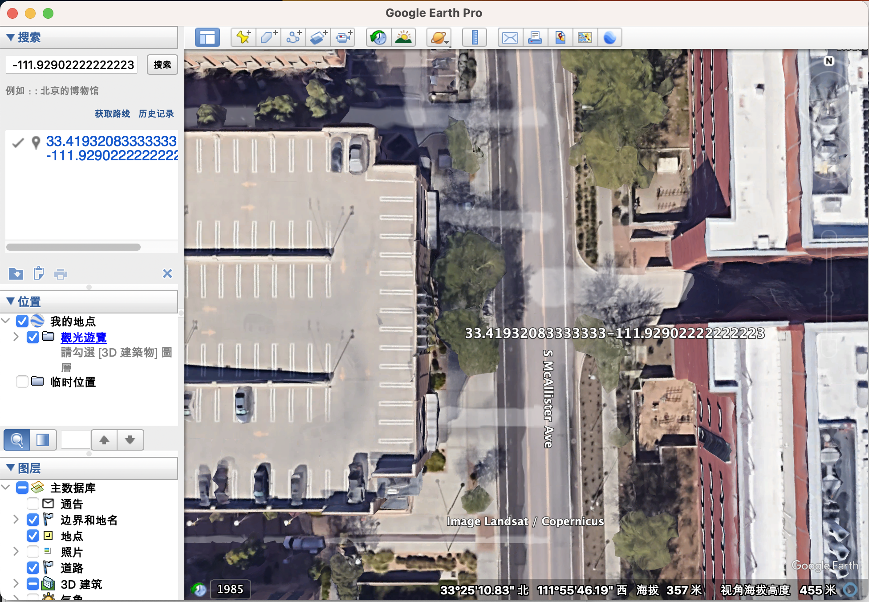
附 数据集的成功运行（Python代码）
【GPS图像的获取】
- 这里使用Google earth pro（网页版：https://earth.google.com/web/），进入软件后调整为垂直俯视视图，如下所示：
- 注意这里在搜索框输入的位置坐标是“33.41932083333333 -111.92902222222223”，该数据按照如下路径获取：
/senario9_dev/unit1/GPS_data/gps_location.txt

Slide 16
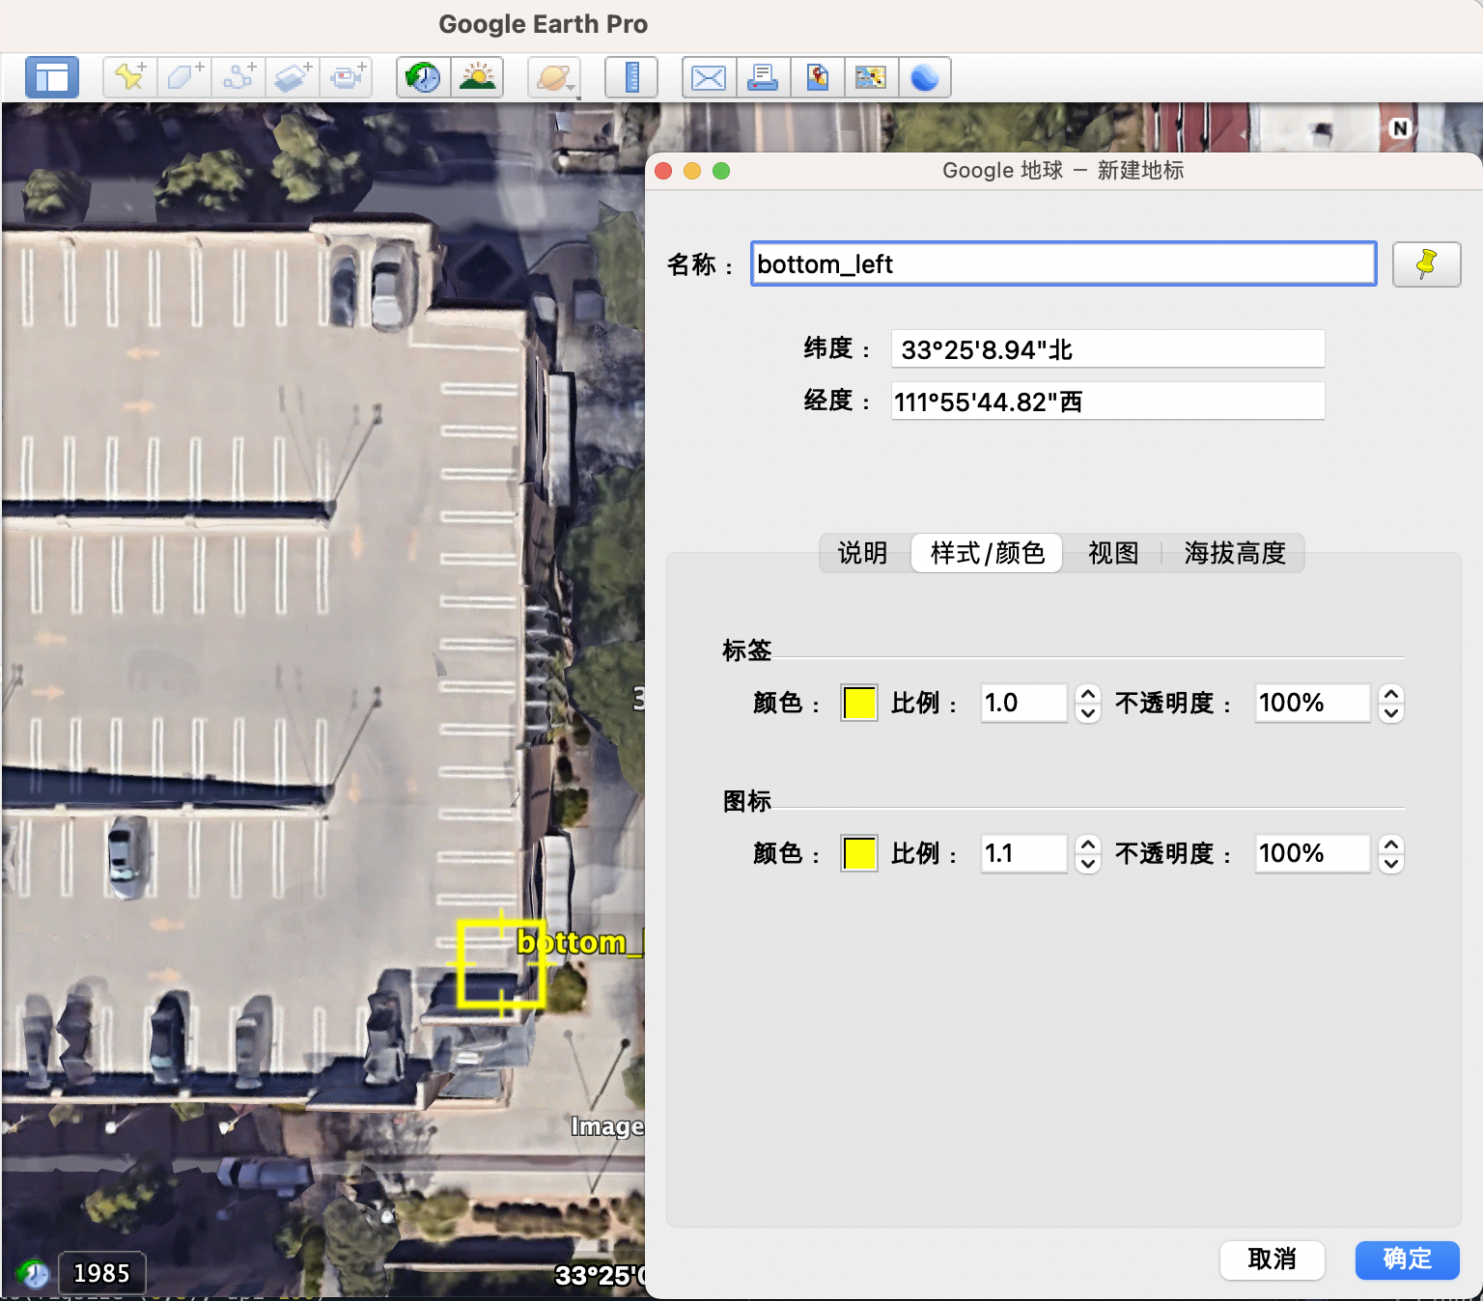
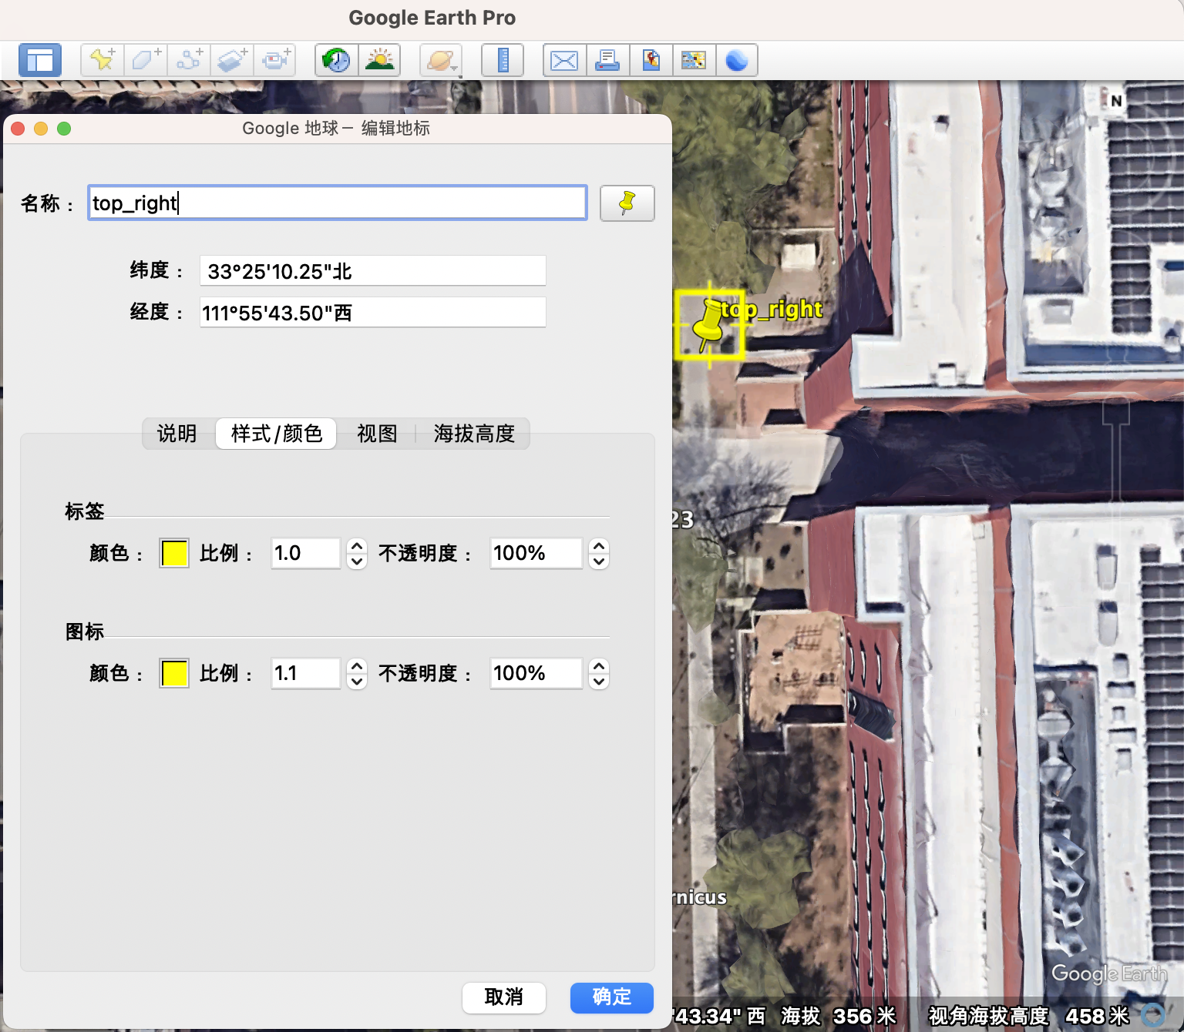
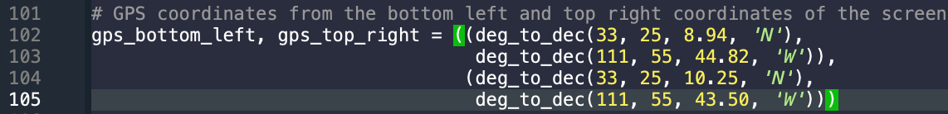
附 数据集的成功运行（Python代码）
【GPS图像的获取】
- 输入正确坐标加载垂直俯视试图后，需要对待获取图像截图，仅需要确定图像的左下角和右上角位置坐标即可，为此设置两个地标bottom_left, top_right，参数如下和代码保持一致；

Slide 17
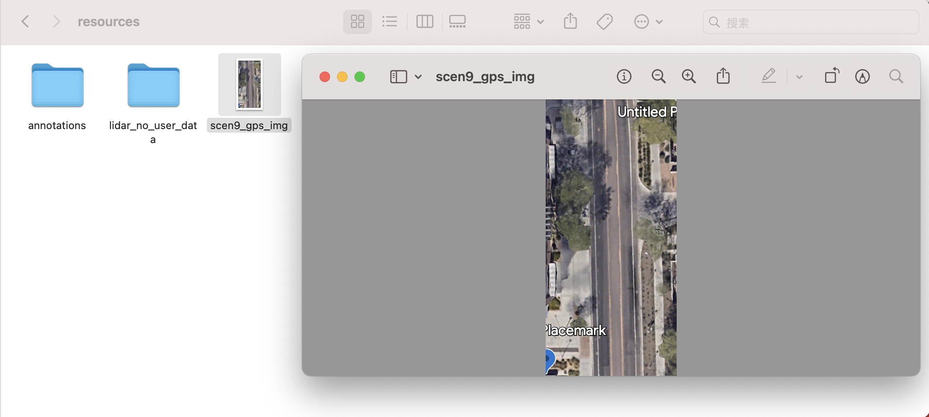
附 数据集的成功运行（Python代码）
【GPS图像的获取】
- 按照此范围将图像截图，拖入到/senario9_dev/resources文件夹中，截图的命名和代码保持一致：

Slide 18
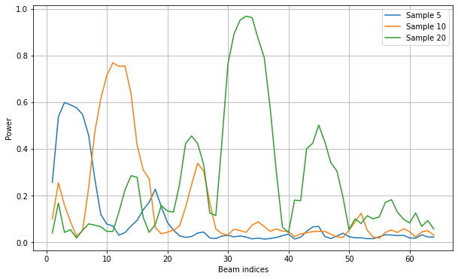
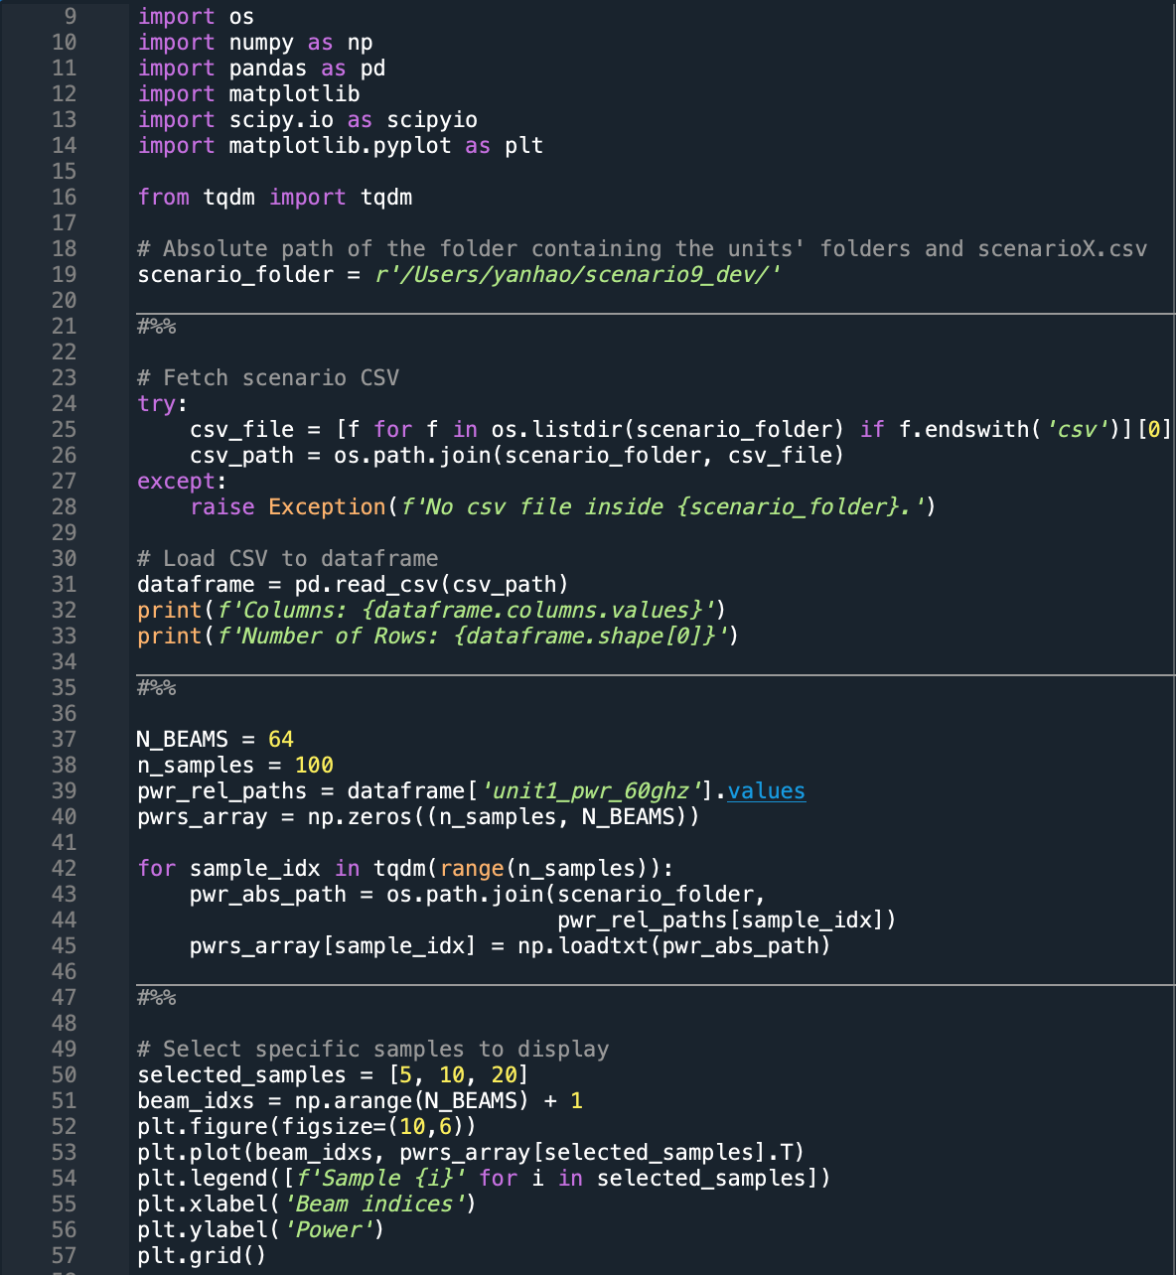
附 数据集的成功运行（Python代码）
【运行结果展示 - 加载和展示传感方式[PWR|RGB|GPS|RADAR|2D LIDAR|3D LIDAR]】
图｜可视化不同波束索引的功率值
- 首先，加载所有场景信息，如CSV中存在的每个样本的路径；
- 然后，将每种模态加载到内存中并显示数据，从毫米波光束
功率测量开始。

Slide 19
附 数据集的成功运行（Python代码）
【运行结果展示 - PWR】
图｜可视化不同波束索引的功率数据
图例分析：
- 横轴是波束索引（不同方向或角度上的不同波束），纵轴是功率（每个波束的相对功率级别）；
- 结论1：选定样本5，波束索引在3附近。
数据获取：
- 使用csv索引如下栏目unit1_pwr_60ghz找到数据所在位置/unit1/mmWave_data/..
- 结论1：每个.txt文件都是一个样本的64个波束的功率值，每个文件中有64个值，其中的每个值代表在某个波束索引下的功率值；
- 结论2：以/unit1/mmWave_data/mmWave_power_5.txt文件为例，这个文件对应image_BS2_2685_16_45_06.jpg样本，其中的第三个数据值最大，即样本5的波束索引是3（该数值可以使用csv索引如下栏目unit1_beam_index进行验证）
- 采用可视化，可以直接从图中确定样本的波束索引，而不必要查表。
- 使用数据集，可以获取多个样本的功率值，这些功率值是N_BEAMS=64下的。

Slide 20
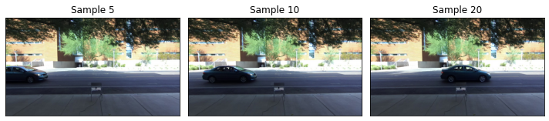
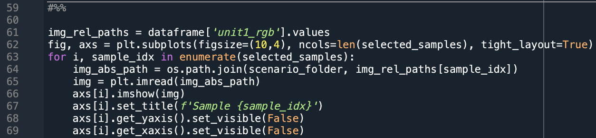
附 数据集的成功运行（Python代码）
【运行结果展示 – RGB】
图｜可视化CameraRGB图像

Slide 21
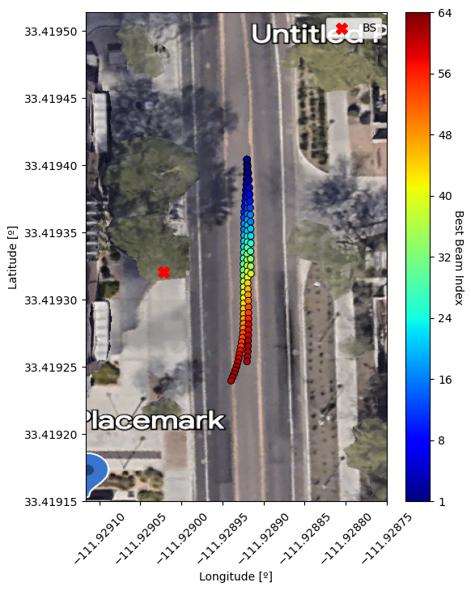
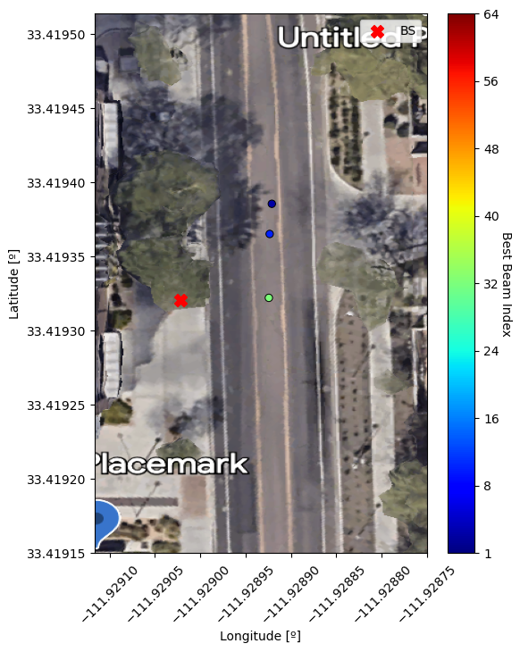
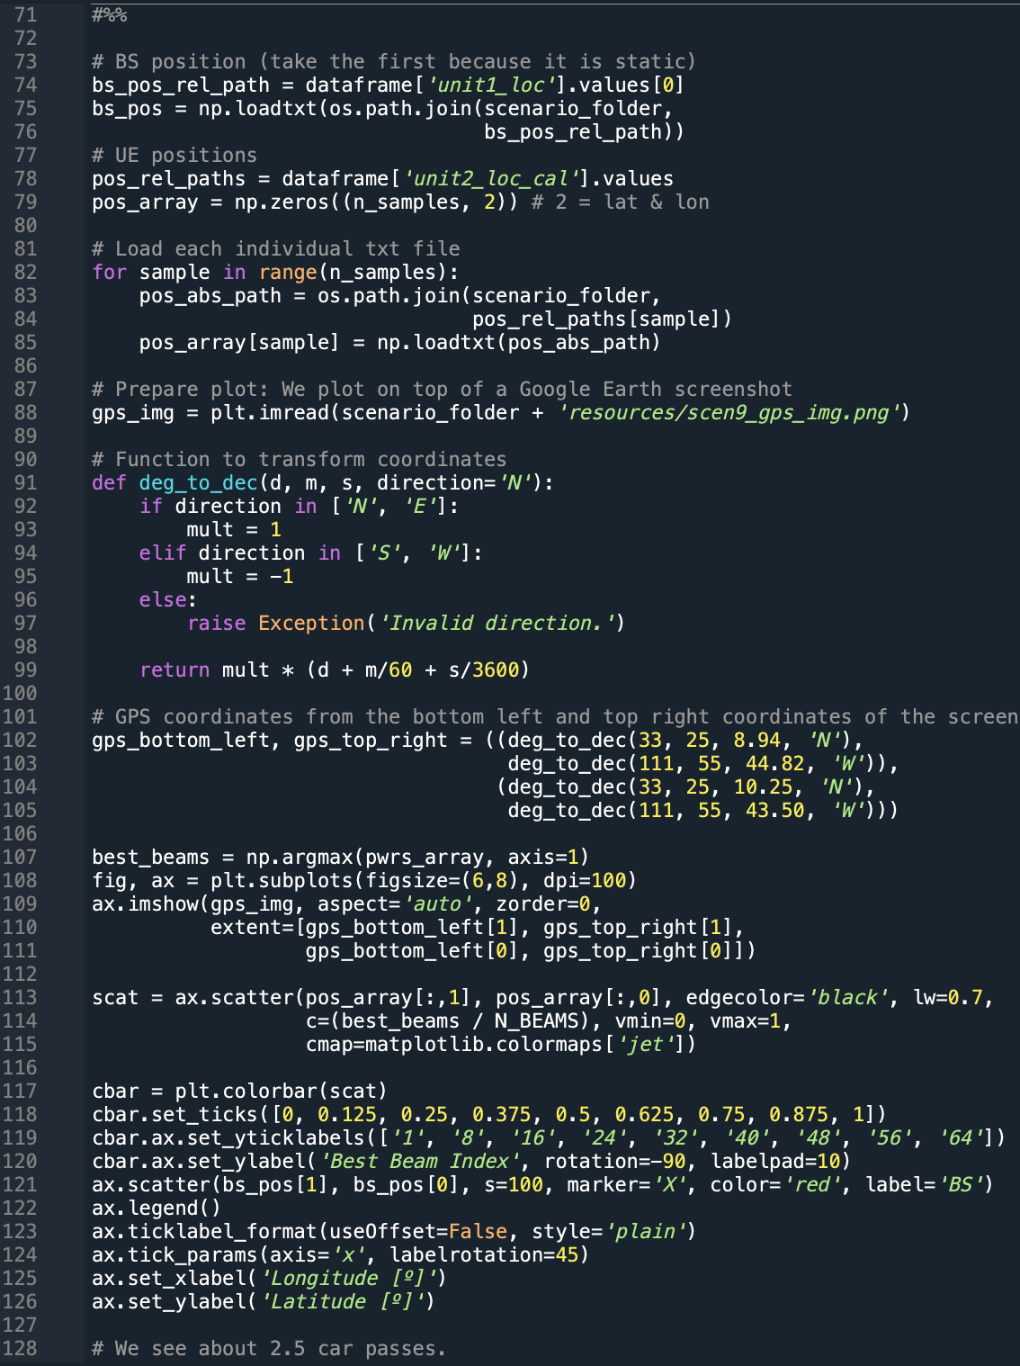
附 数据集的成功运行（Python代码）
【运行结果展示 - GPS】
图｜可视化GPS数据
- 在场景9中，unit1_loc是BS位置，unit2_loc或unit2_loc_cal是UE位置，每个场景
页面均详细介绍了此信息，首先加载必要的数据；
- 然后执行GPS绘图。

Slide 22
附 数据集的成功运行（Python代码）
【运行结果展示 - GPS】
图｜可视化GPS数据
图例分析：
- 竖轴是光束索引，横纵轴是经纬度，图中的每个点是一个样本，每个点都有一个颜色，对应这个样本的光束索引（接收到最大功率光束的光束索引），颜色越深，光束索引越大。
- 结论1：当汽车位于最左边的位置时，它使用的是密码本中较早的索引，注意，这个图和PWR图、RGB图是对应的。

Slide 23
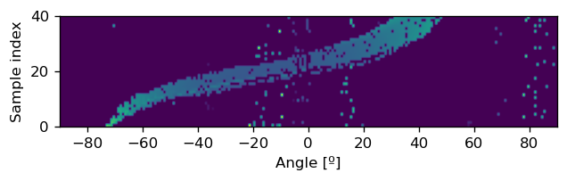
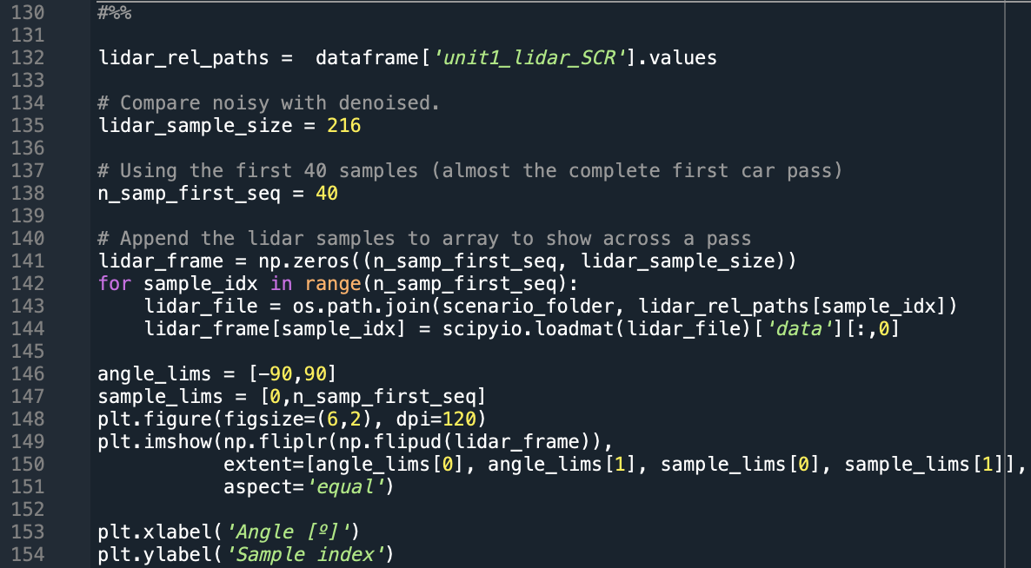
附 数据集的成功运行（Python代码）
【运行结果展示 - 2D LIDAR】
图｜可视化2D激光雷达数据
- 这里绘制了一段时间内的多个样本，以显示汽车运动的特征

Slide 24
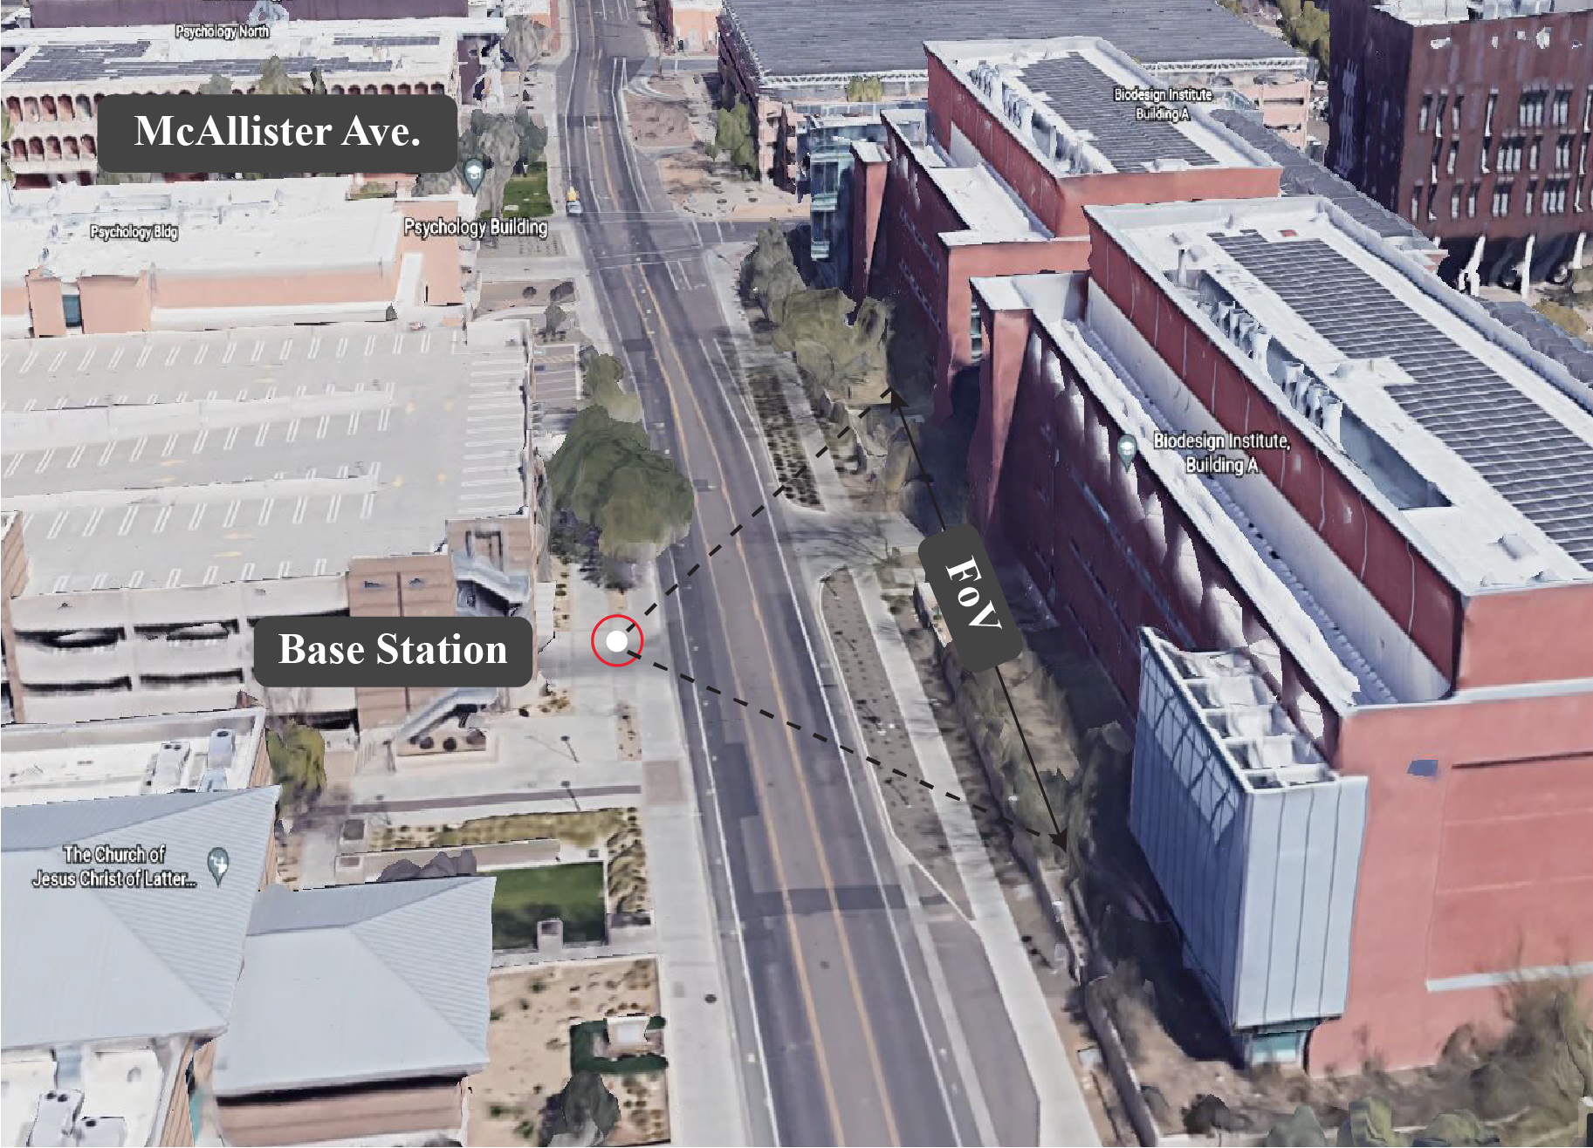
附 数据集的成功运行（Python代码）
【运行结果展示 - 2D LIDAR】
图｜可视化2D激光雷达数据
图例分析：
- 横轴是VoF的视角，纵轴是样本索引（这里共216个激光雷达样本，前40个样本足以展示一辆车的经过）
- 结论1：样本20在视角0度附近，汽车行进方向从左至右。
数据获取：
- 使用csv索引如下栏目unit1_lidar_SCR找到数据所在位置/unit1/lidar_SCR_data/..
- 结论1：每个.mat文件都是一个样本的激光雷达数据，每个文件中有216行2列的数据，代表？
- 采用可视化，？
- 使用数据集，可以获取多个样本的激光雷达数据，这些数据是lidar_sample_size=216下的。

Slide 25
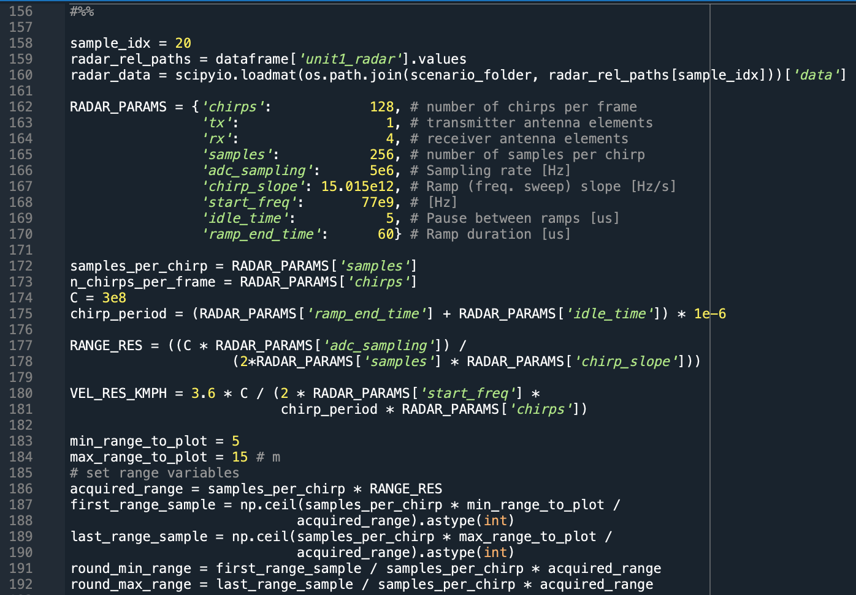
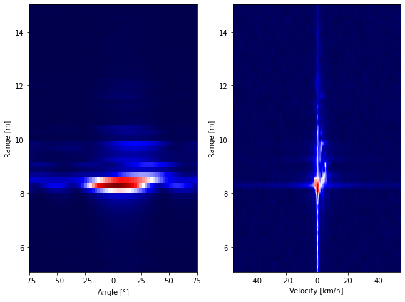
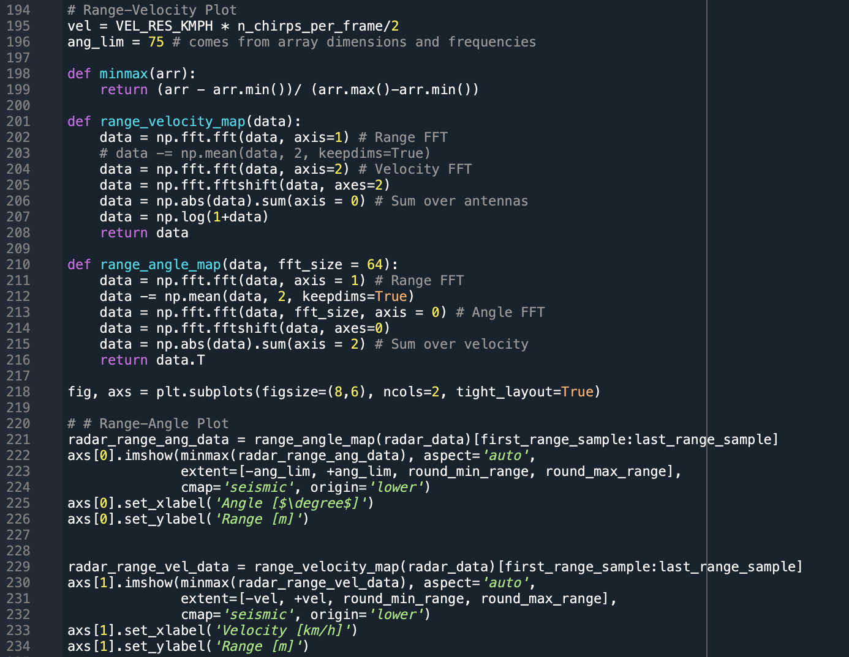
附 数据集的成功运行（Python代码）
【运行结果展示 - RADAR】
图｜可视化雷达数据
- 这里需要定义更多的变量和函数

Slide 26
附 数据集的成功运行（Python代码）
【运行结果展示 - RADAR】
图｜可视化雷达数据
图例分析：
- 横轴是VoF的视角和车速，纵轴？，由于天线数量有限，角度分辨率不大angle resolution^{[1]}。
- 结论1：样本20位于中心，速度也有意义，不存在去杂波clutter removal。
数据获取：
- 使用csv索引如下栏目unit1_radar找到数据所在位置/unit1/radar_data/..
- 结论1：每个.mat文件都是一个样本的雷达数据，每个文件中有4*256*128的数据，代表？
- 采用可视化，？
- 使用数据集，可以获取多个样本的雷达数据。
Notes:
[1] 角分辨率，https://www.radartutorial.eu/01.basics/Angular%20Resolution.en.html

Slide 27
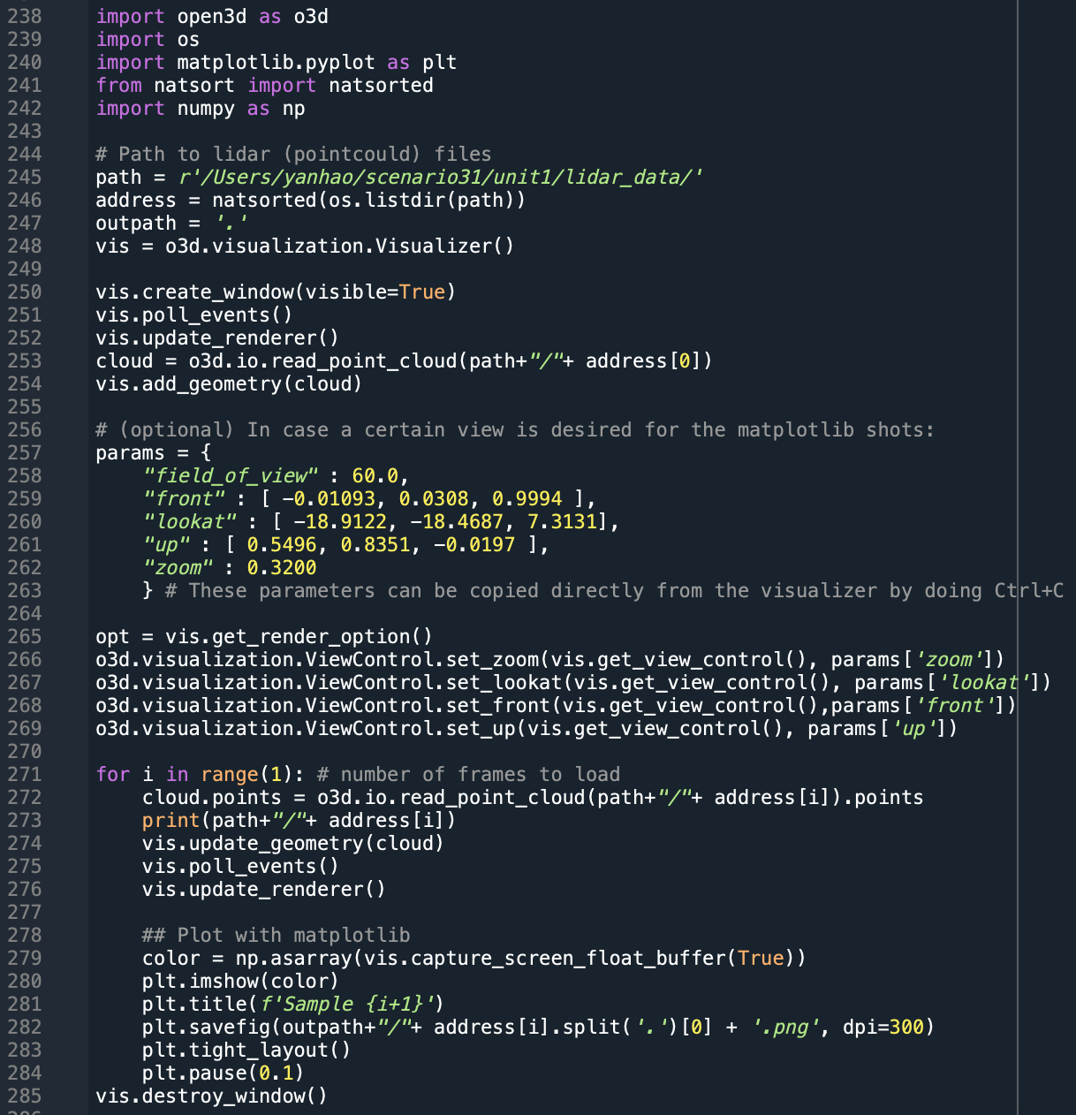
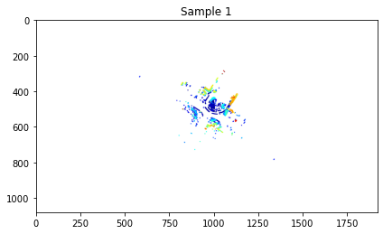
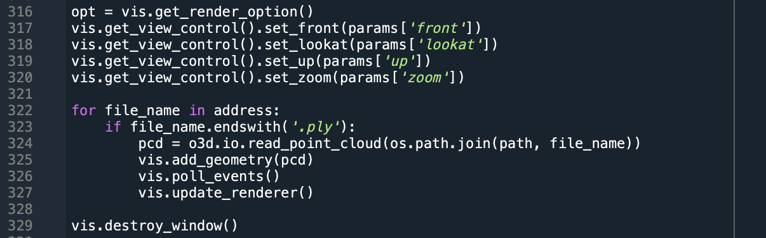
附 数据集的成功运行（Python代码）
【运行结果展示 – 3D LIDAR】
图｜显示3D激光雷达点云（静态模式）
- 使用Open3D一次一帧地可视化来自激光雷达的3D点云。
代码｜显示3D激光雷达点云（动态模式）
- 对于动态可视化，大部分设置是相同的，但其输出可以
交互式可视化，使我们能够更灵活地分析数据。

Slide 28
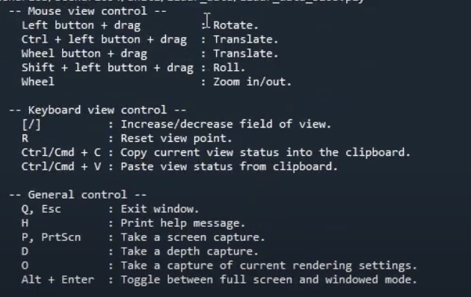
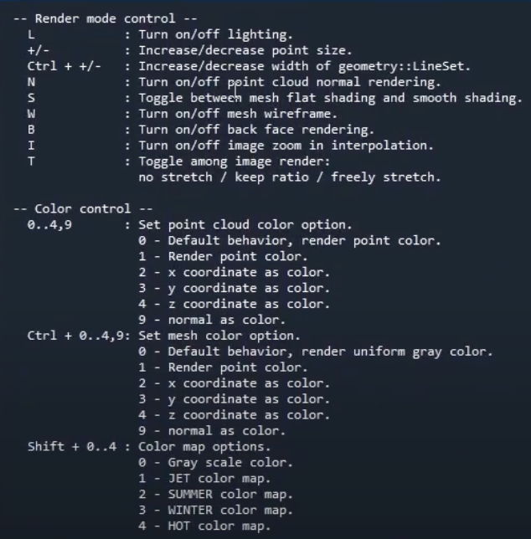
附 数据集的成功运行（Python代码）
【运行结果展示 – 3D LIDAR】
图｜显示3D激光雷达点云（静态模式）
- 使用Open3D一次一帧地可视化来自激光雷达的3D点云。
交互指令｜显示3D激光雷达点云（动态模式）
- 交互式可视化，使我们能够更灵活地分析数据。

